Slide 1
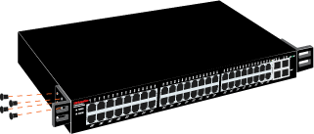
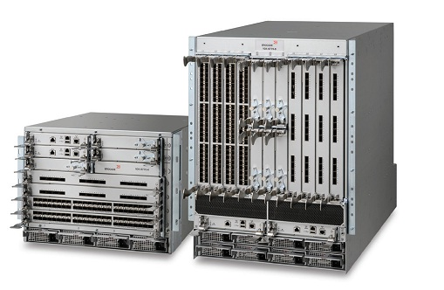
Интеллектуальные функции коммутаторов
(Ethernet)
(Удалённое) управление (Management)
Loop Detection: Защита от петель
STP: Spanning Tree Protocol
Link Aggregation
Фильтрация трафика
VLAN: Виртуальные (локальные) сети
QoS: Качество обслуживания

Slide 2
Управляемые коммутаторы

Slide 3
Командная строка Cisco

Slide 4
Обнаружение петель

Slide 5
Spanning Tree Protocol
F
F
F
F
F
F
F
F
F
F
F
F
H
H
H
H
H
H
а
— Коммутаторы
— Повторители
F
— Полнодуплексный порт
H
— Полудуплексный порт
— Коммутаторы
— Сегменты
б

Slide 6
Построение дерева
Коммутатор 1
Коммутатор 2
1
2
1
2
Сегмент 1
Сегмент 2
1
1
Коммутатор 3
Коммутатор 4
2
2
Сегмент 3
1
Коммутатор 1
2
3
— Корневой порт
Сегмент 4
Сегмент 5
— Назначенный порт
— Port in blocking state

Slide 7
STP:
Pro et Contra

Slide 8
RSTP: Rapid Spanning Tree

Slide 9
Транки (trunk)
и логические каналы

Slide 10
Борьба с размножением трафика

Slide 11
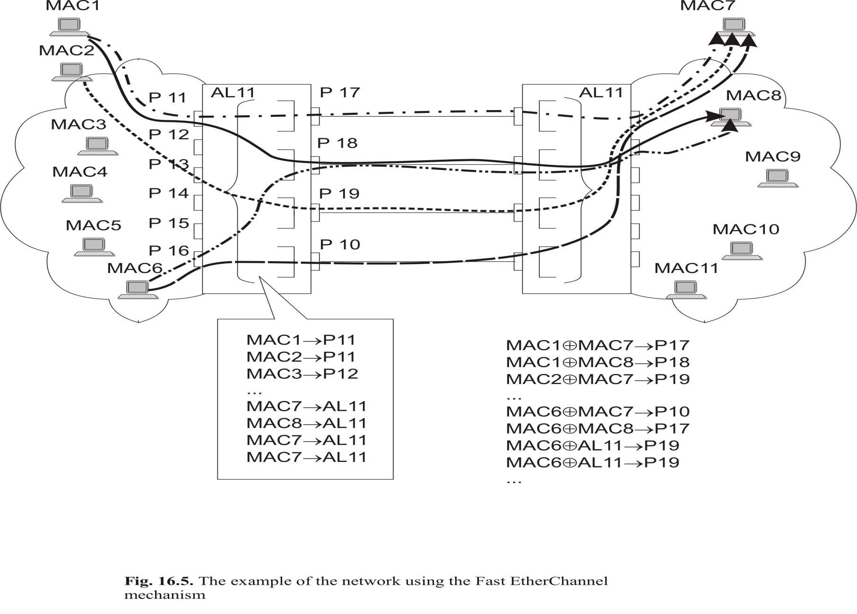

Slide 12
Распределённое агрегирование каналов
Switch
Switch
Switch
Switch
— Агрегированный канал

Slide 13
Фильтрация трафика

Slide 14
Фильтрация трафика

Slide 15
VLAN: Виртуальные сети
Виртуальная сеть 1
Виртуальная сеть 2
Виртуальная сеть 4
Виртуальная сеть 3

Slide 16
VLAN на 1 коммутаторе
Виртуальная
сеть 1
Виртуальная
сеть 2
Виртуальная
сеть 3

Slide 17
VLAN в коммутируемой сети
Switch1
Switch2

Slide 19
VLAN и STP
S1
S2
S3
S4
Sw1
Sw2
Sw3
Sw4
VLAN1
VLAN2
W1
Links, common for both VLANs

Slide 20
S1
S2
S3
S4
Sw1
Sw2
Sw3
Sw4
W1

Slide 21
S1
S2
S3
S4
Sw1
Sw2
Sw3
Sw4
W1
- Blocking port for VLAN1
- Blocking port for VLAN2

Slide 22
QoS

Slide 23
Ограничения коммутируемых сетей

